Slide 1
Web改修作業用資料作成について 大崎機工（株）新井 範親
2021／05／27
既存hp https://ptools.jp/ja/ の改修作業となります。
「セールスパートナー事業」
と言うのが追加になりますので、その追加ページをベトナムの業者に作ってもらうための資料ずくりとなります。
①セールスパートナー事業とは？
②セールスパートナー費用について
③FAQ
の3つが追加なのですが、2ページ目はパスワードでロックされているページとする予定です。

Slide 2

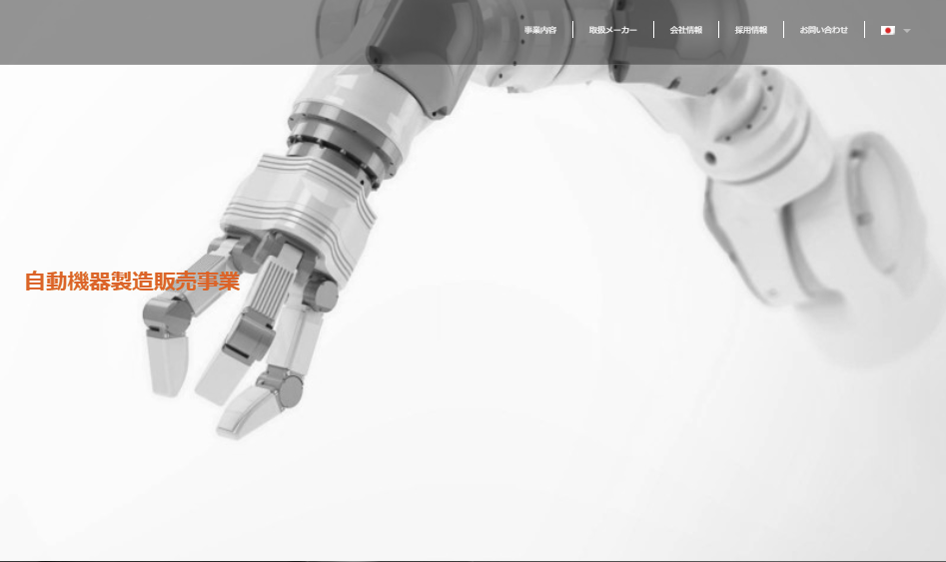
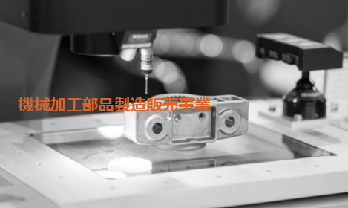

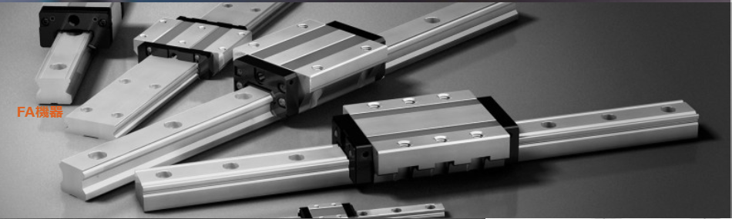

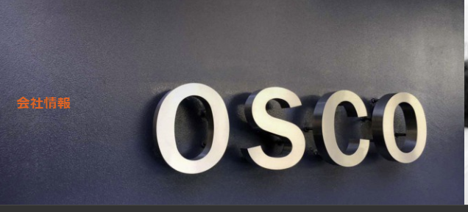


Top
現在の構成
工作機械：機械工具販売事業
自動機製造販売
機械加工部品
海外
FA機器
手作業工具
会社情報
採用情報
お問い合わせ

Slide 3
Top
Machine tool
Automatic
Machanical parts
Oversea division
FA mechanics
Tools
about
Recruit
Q-A

Slide 4
Top
新しい構成
Machine tool
Automatic
Machanical parts
Oversea division
FA mechanics
Tools
about
Recruit
Q-A
Sales Partner
Whats is sales partner ?
Sales partner condition
Sales partner Q&A

